Slide 1
Анализ биометрических показателей пациентов с использованием компьютерных методов и предсказание возможности сердечного приступа
Выполнил:
Мифтахов Максим Ренатович, 10 класс
Научный руководитель:
Шиншинова Ирина Олеговна

Slide 2

Введение
Проблема анализа биометрических показателей пациентов с использованием компьютерных методов и предсказание возможности сердечного приступа является актуальной в наши дни по нескольким причинам.
Основная причина смерти во многих странах
Компьютерные методы позволяют проводить более точный анализ
Технологии машинного обучения позволяют строить более точные модели прогнозирования.

Slide 3
Цель и задачи
Цель
Изучить данные с биометрическими показателями пациентов и с использованием компьютерных методов и составить модель предсказания возможности сердечного приступа.
Задачи
Проанализировать данные с биометрическими показателями пациентов
Составить модели для предсказания возможности сердечного приступа
Улучшить знания синтаксиса python и библиотек для анализа данных.
Проанализировать результаты и сформировать план дальнейшего исследования вопроса.

Slide 4
Данные
Данные взяты из открытого доступа с сайта Kaggle.com. О пациентах мы знаем:
Давление крови в покое
Уровень сахара в крови
Результат электрокардиограммы
Максимальную частоту сердечных сокращений
Вариабельность сердечного ритма
Целевую переменную
Возраст
Пол
Наличие стенокардии
Информацию о магистральных сосудах
Тип боли в грудной клетке
Холестерин

Slide 5
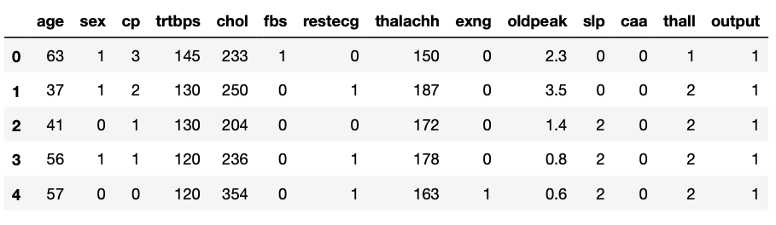
Импорт библиотек и предобработка
Основные библиотеки, которые используем – pandas и numpy.
В таблице 303 строки и 14 параметров (столбцов)

Slide 6
Импорт библиотек и предобработка
Наблюдения:
Среднее кровяное давление (trtbps) у пациентов составляет 130, в то время как максимальное значение доходит до 200.
Средняя частота сердечных сокращений (thalachh) среди участников исследования составляет 150, в то время как в целом она колеблется от 133 до 202
Возраст группы колеблется от 29 до 77 лет, а средний возраст составляет 55,5.
Самый высокий уровень холестерина (chol) - 564, а самый низкий - 126.
Кровяное давление в покое у людей варьируется от 94 до 200.

Slide 7
Исследование и визуализация данных
Зачем необходимо анализировать данные перед построением модели?
Убираем выбросы и складываем более полную картину
Определяем связь между признаками и целевым показателем.
Оцениваем важные и неважные переменные для анализа.
Обрабатываем отсутствующие значения или значения, которые заполнены некорректно.
Получаем больше выводов о данных и используем их для построения модели.

Slide 8
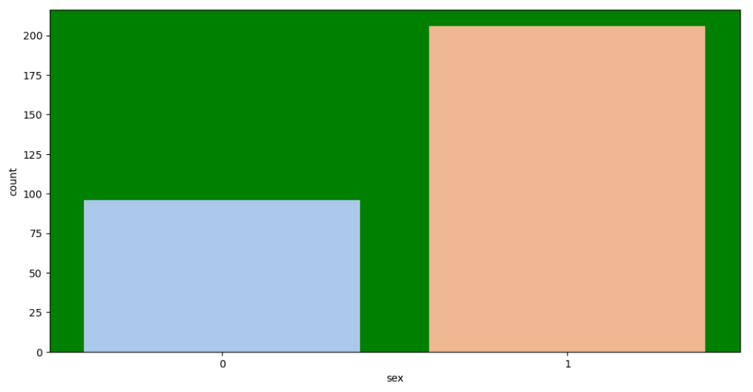
Визуализация данных
Распределение пола
96 женщин, 206 мужчин

Slide 9
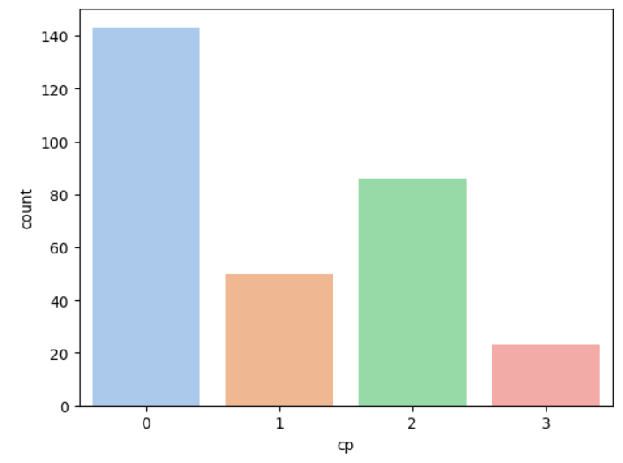
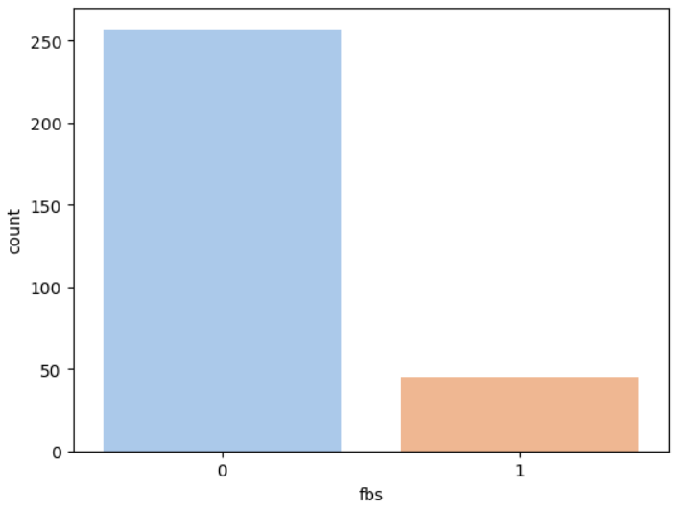
Визуализация данных
Тип боли в грудной клетке
Уровень сахара в крови
Типовая стенокардия (большинство)
Уровень сахара у большинства в норме

Slide 10
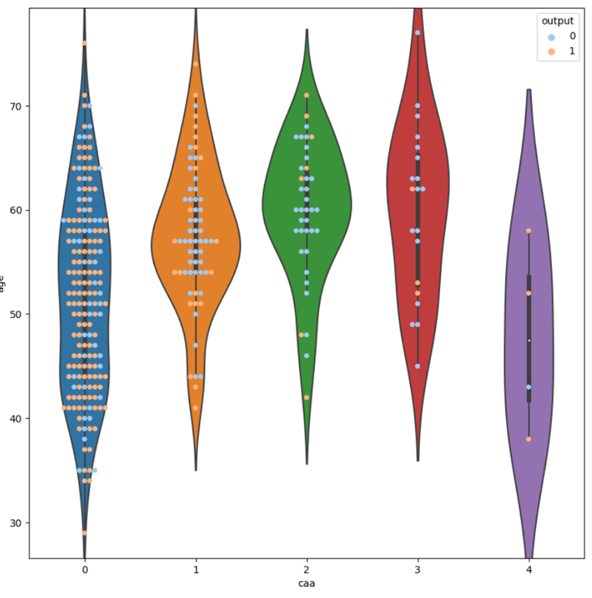
Визуализация данных
Скрипичная диаграмма (caa, age) к целевому показателю

Slide 11
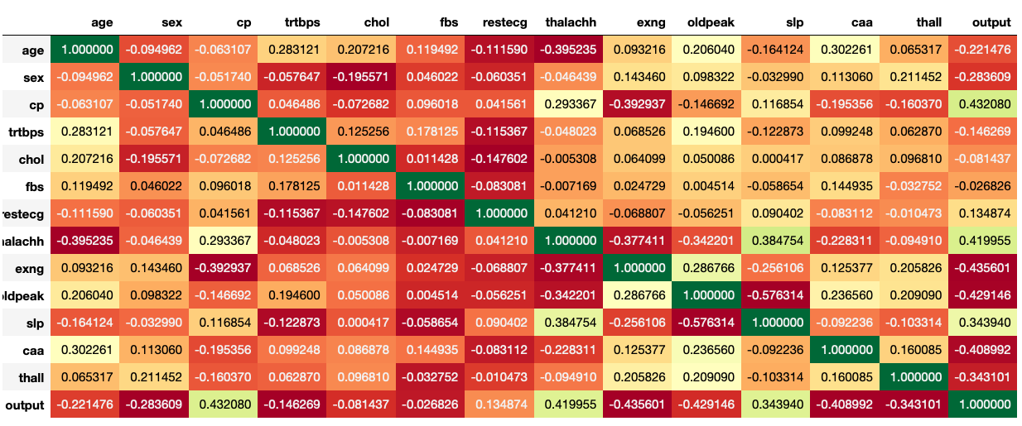
Матрица корреляции

Slide 12
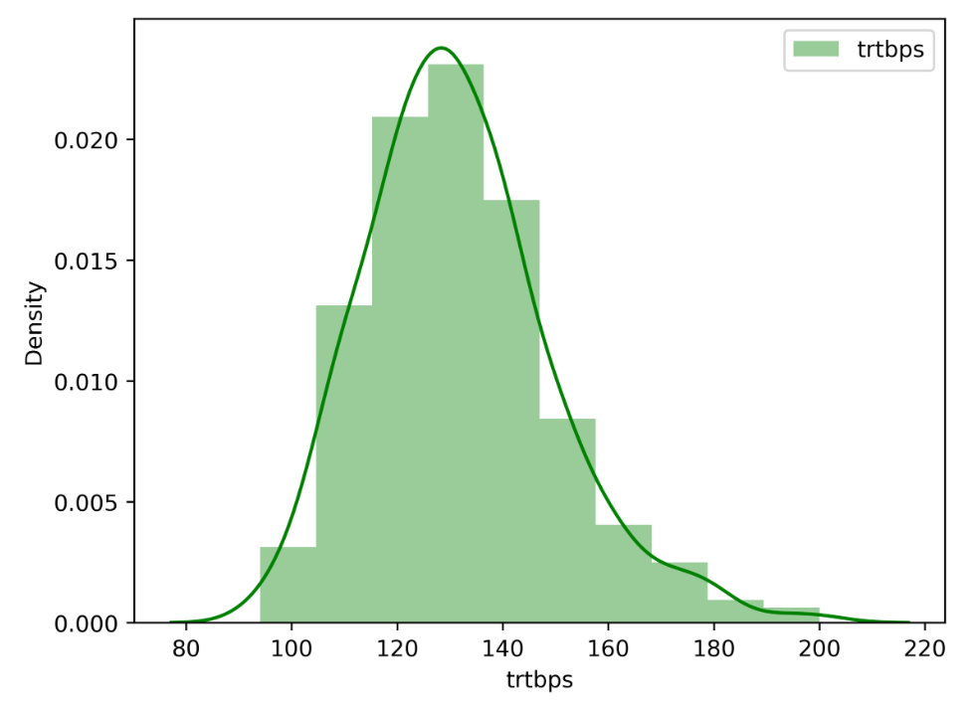
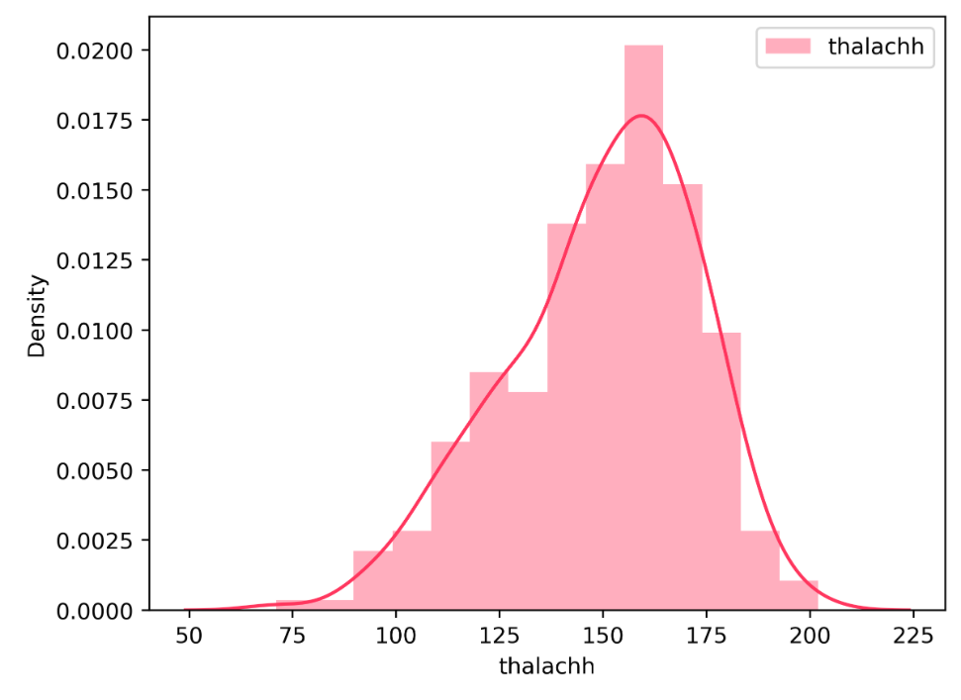
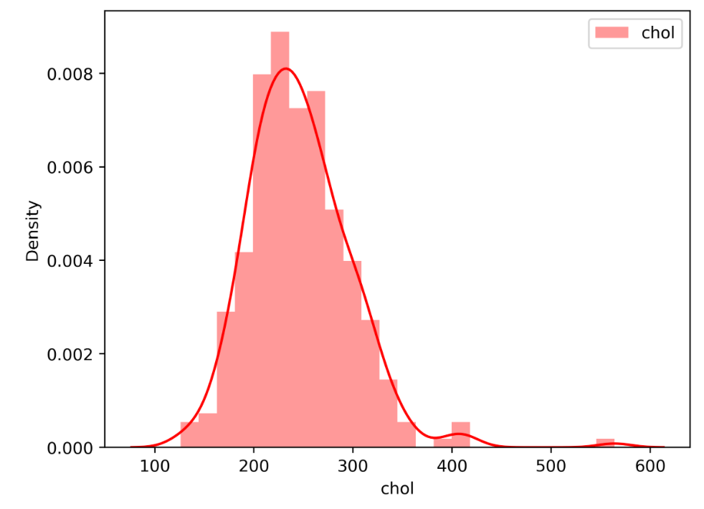
Анализ распределения величин
Trtbps и chol визуально имеют нормальное распределение с незначительным сдвигом вправо.
Для параметра thalachh данные сильно сдвинуты вправо. Выдвинуть гипотезу о распрделении данной величины не получается.

Slide 13
Нормализация данных
Нормализация данных производится при построении моделей машинного обучения с целью стандартизации переменных и уменьшения дисперсии. Это позволяет модели обучаться более эффективно и снижает вероятность переобучения. Кроме того, нормализация может улучшить интерпретацию результатов модели, так как она делает все переменные равнозначными и позволяет избежать ситуаций, когда одна переменная доминирует над другими. Был использован minmax Scaler из библиотеки sklearn.

Slide 14
Используемые модели
Для первичного анализа результатов мы используем сразу несколько моделей:
Логистическая регрессия
Метод K-ближайших соседей
Метод опорных векторов (SVC)
Дерево принятия решения (Decisiontreeclassifier)
Случайный лес
Градиентный бустинг
XGB классификатора

Slide 15
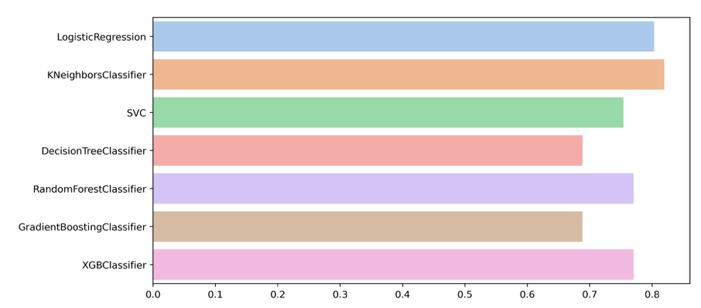
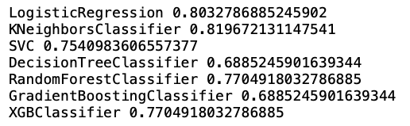
Точность моделей
KNeighborsClassifier (K-ближайших соседей) дает точность более 80%

Slide 16
Основные результаты
Высокое кровяное давление, высокий уровень холестерина и высокий сердечный ритм приводят к высокой вероятности сердечного приступа.
Люди в возрасте от 40 до 60 лет имеет высокий шанс сердечного приступа.
У мужского пола больше шансов на сердечный приступ по сравнению с женским.
Удалось построить модель, предсказывающую вероятность сердечного приступа с частотностью более 80%.

Slide 17
Выводы
В процессе выполнения текущей работы нам удалось проанализировать данные с биометрическими показателями пациентов: выявить основные зависимости и закономерности. Мы составили несколько моделей для предсказания возможности сердечного приступа и оценили их эффективность. В процессе практической работы улучшили знания синтаксиса python и библиотек для анализа данных: pandas, sklearn и других.
Дальнейшее изучение текущей области может быть связано с лучшим составлением модели для предсказания: добавлением новых данных и параметров. Текущий алгоритм может быть актуален для медицинских организаций, внедряя его они смог лучше оказывать медицинские услуги и увеличить эффективность лечения для пациентов.

